Slide 1
第１章５ 個人情報
情報Ⅰ Ｎｏ．０４

Slide 2
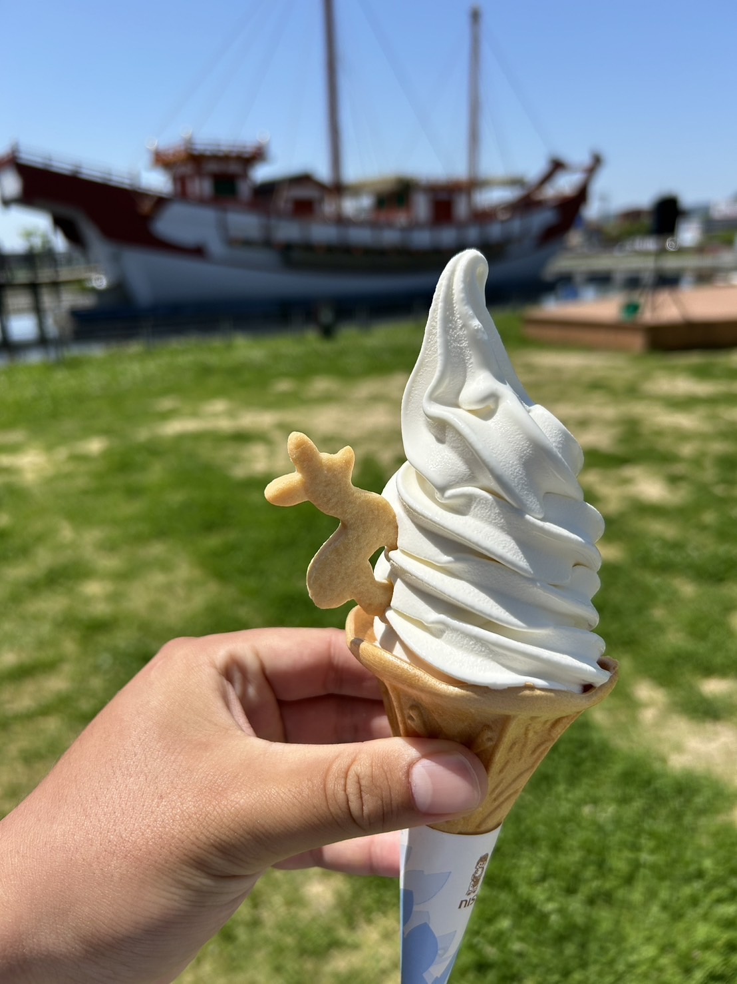
これはどこで撮影した写真？

Slide 3
参考： 瞳に写った景色から自宅を特定
ネット上で、女性の目撃情報を探し、女性の自宅がある地下鉄路線にあたりをつけた。次に、女性のツイッターを確認する。アイドル活動のため、頻繁に写真などを投稿していた女性。
その中に最寄り駅での自撮り画像があった。その瞳に映る景色で屋根など駅の形状、線路の本数、背後の看板を把握。
グーグルの「ストリートビュー」を使って候補の路線の駅周辺を探していく中で、被害女性の最寄り駅を見つけたという。
２０１９年埼玉県事件

Slide 4
ちょっとした写真からも 個人の情報の特定可能！

Slide 5
第１章５ 個人情報
情報Ⅰ Ｎｏ．０４

Slide 6
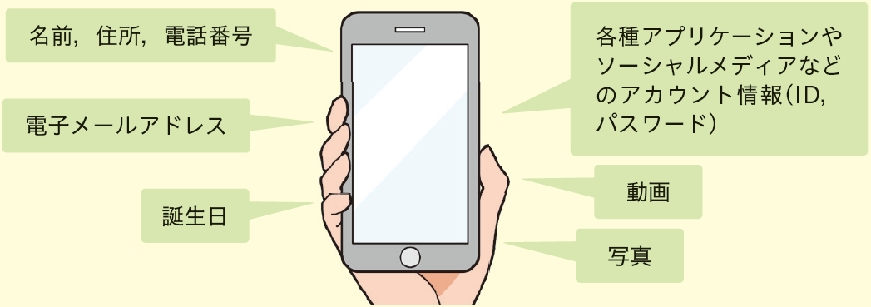
【ＴＲＹ】 ①スマホにある個人情報は何？
・ＳＮＳアプリからわかる情報は何だろう？
・地図アプリではどうだろう？
・支払いアプリではどうだろう？
・ヘルスケアアプリではどうだろう？

Slide 7
【ＴＲＹ】 ①スマホにある個人情報は何？
自分の名前、電話番号
家族・友人の名前、電話番号
SNSの情報（ID,Pass）、ＳＮＳ上の知人のつながり
写真データ
ポイントカードの情報
ショッピングサイトの情報、スケジュール・・・
②これらのうち流出すると困るものを
〇で囲もう

Slide 8
【ＴＲＹ】 ③自分が公開している個人情報は？

Slide 9
知識の整理

Slide 10
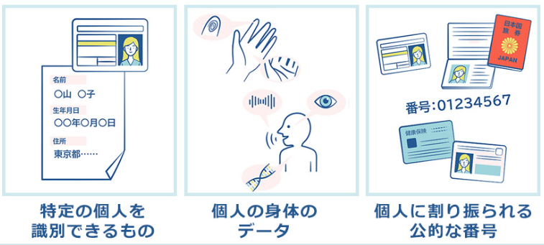
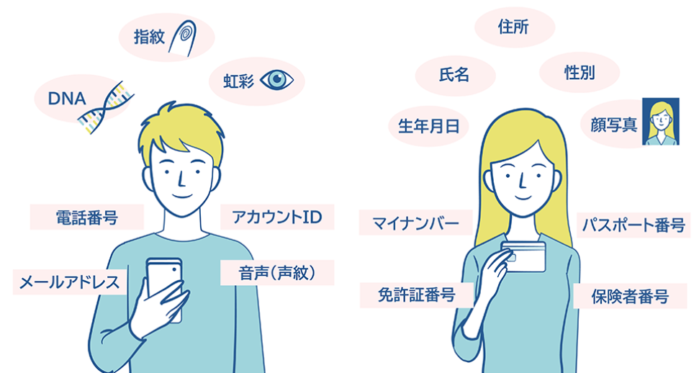
【知識の整理】
①（ 個人情報 ）＝生存する個人を識別できる情報
※組み合わせることで本人と識別できる情報も含む
具体的には・・
政府広報オンラインより

Slide 11
個人情報が 流出したらいやだ
流出から守る法律が
ある

Slide 12
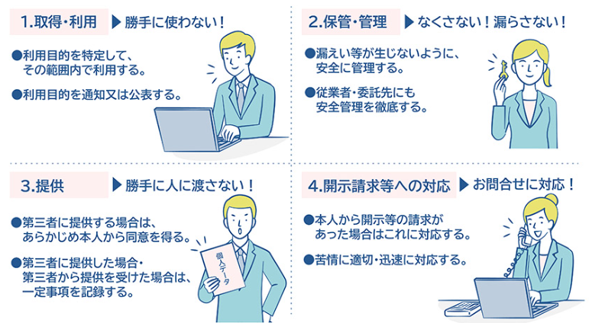
【知識の整理】
②（ 個人情報保護法 ）
＝個人情報を扱う企業団体に適切な管理を求める
政府広報オンライン

Slide 13
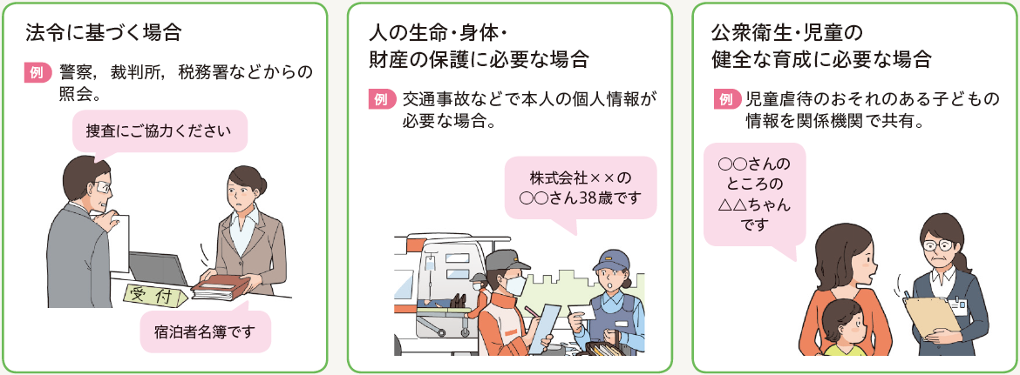
【知識の整理】
個人情報提供に本人の同意が不要な場合（例外）

Slide 14
参考： 昭和の個人情報の扱いは・・
毎年4月に全校生徒と全教職員の住所と電話番号が書かれた住所録が生徒に配布されていた
学校からの緊急の連絡は、電話で家にリレー式に電話することで行っていた（電話連絡網）
卒業アルバムの巻末に、卒業生全員と全教職員の住所と電話番号が掲載されていた
同じ市内の個人宅の名前と住所・電話番号が掲載された電話帳が毎年配布されていた
個人情報保護法の施行（2005年）により廃止

Slide 15
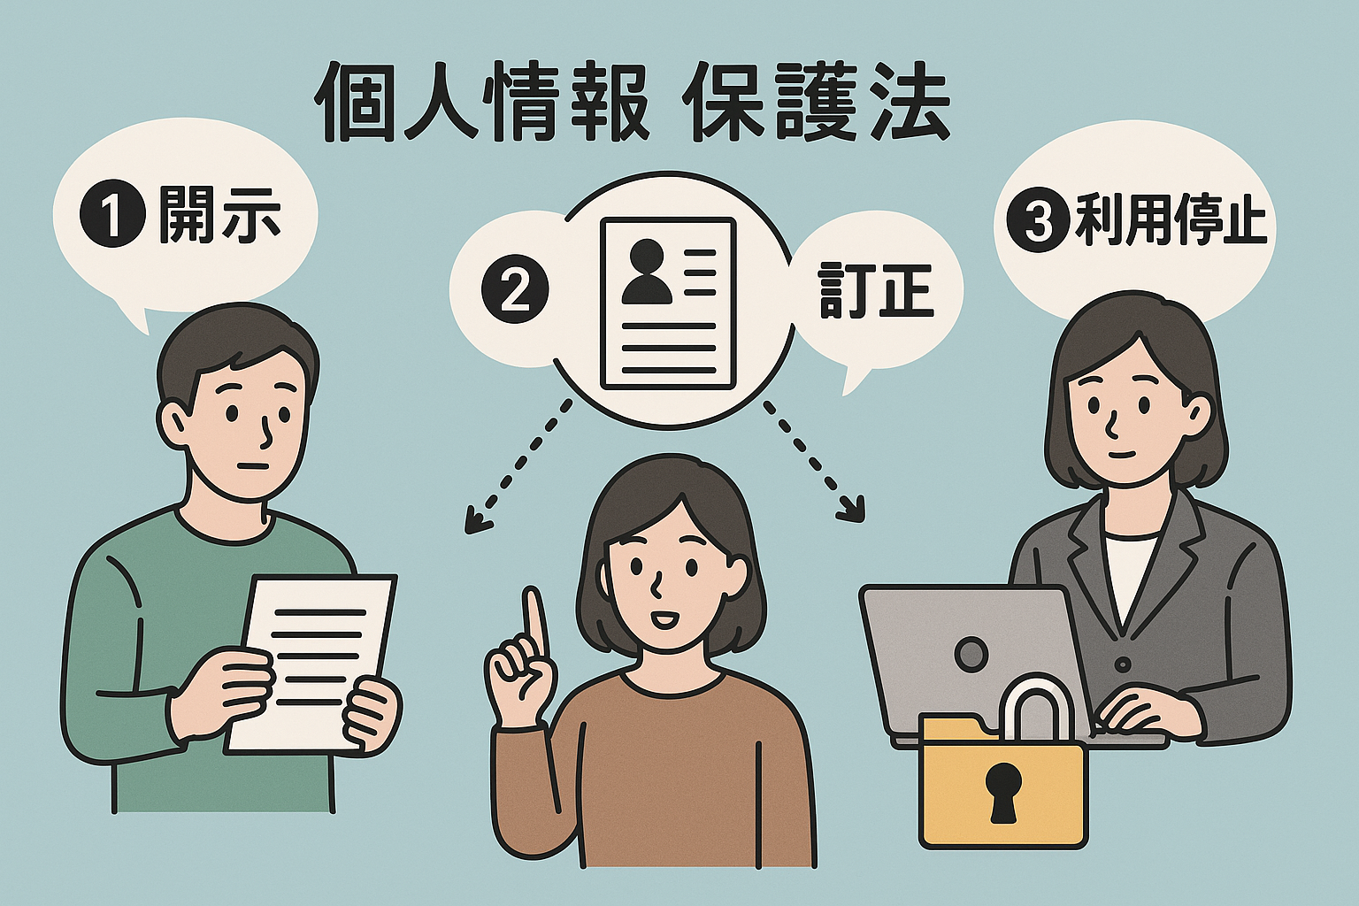
【知識の整理】
２）本人の権利＝事業者に求めることができる権利
（開示）＝見せてもらう、（訂正）＝誤りを直す
（利用停止）＝個人情報の利用をやめる
ChatGPT作画

Slide 16
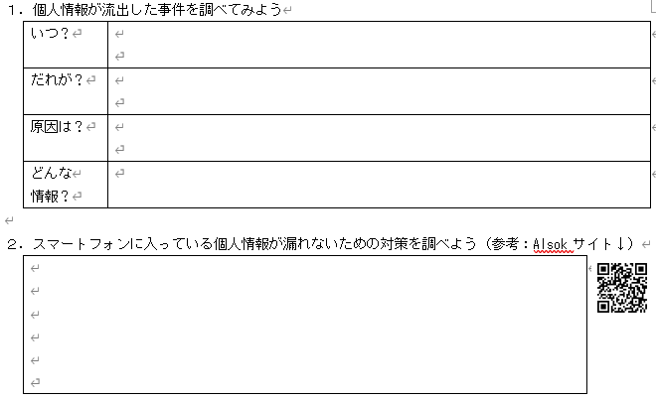
【確認課題】

Slide 17
【知識の整理】
情報社会では、自分の情報（個人情報）が自分以外の場所にも存在する！
③個人情報に関わる権利
１）（プライバシー権）＝私生活を知られない権利
＋自分の情報を管理する権利
２）（肖像権）＝写真などの無断使用を禁止
３）（パブリシティ権） ←有名人のみ
＝有名人の肖像・名前の無断使用を禁止

Slide 18
【参考】パブリシティ権とは
パブリシティ権
芸能人やスポーツ選手などの著名人の氏名や肖像が、商品の販売を促進する顧客吸引力を有する場合に、このような顧客吸引力を排他的に利用する権利
光GENJI事件
アイドルグループ「光GENJI」のメンバーの氏名や肖像を無断で使用した商品を製造販売していた業者に対し、販売禁止などの仮処分命令が決定されました。これに対して、その製造販売業者が仮処分命令の取消しを申立てたが却下された事件（東京地裁平成元年9月27日）。

Slide 19
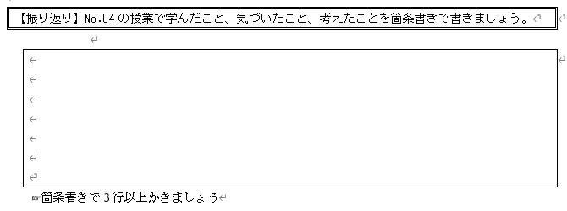
【振り返り】
これって
プライバシー・
パブリシティ権
肖像権の侵害？

